Slide 1

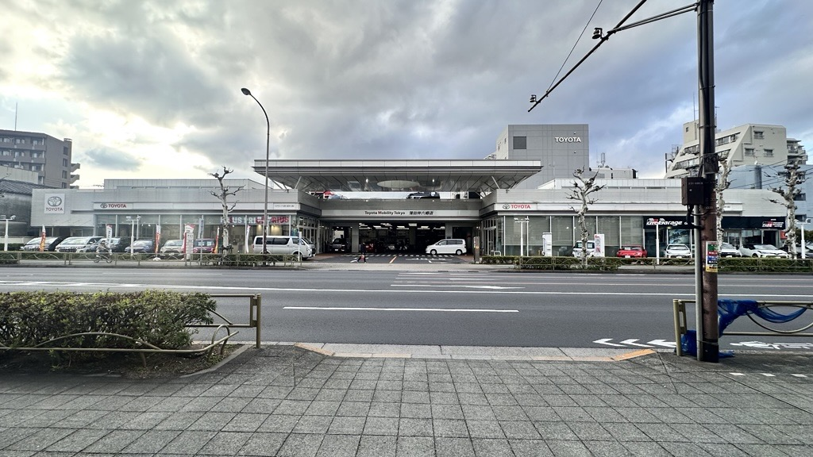
地域を愛し・地域に愛されるお店に
〒144-0055 大田区仲六郷１－５０－８
トヨタモビリティ東京株式会社 蒲田仲六郷店
TEL：03-3736-2121

Slide 2
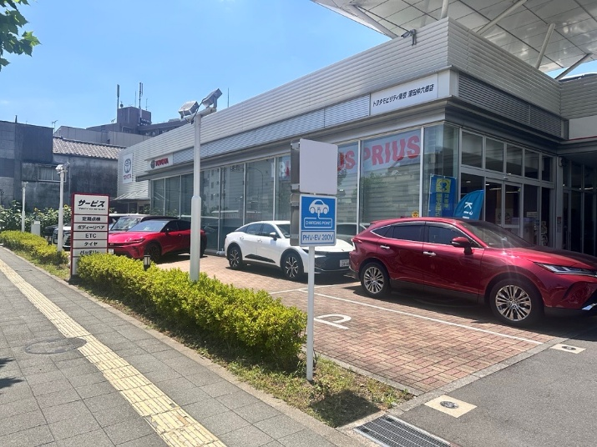
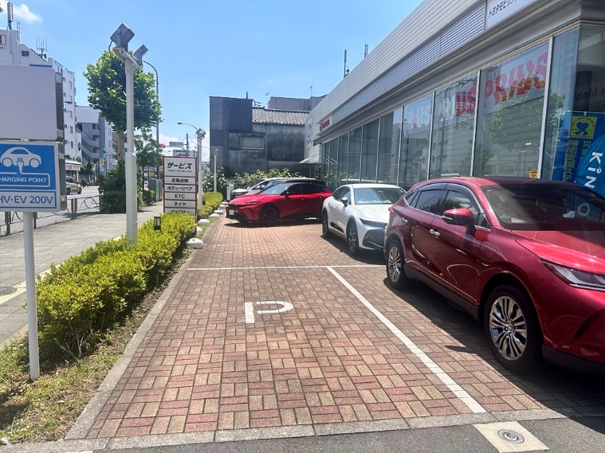
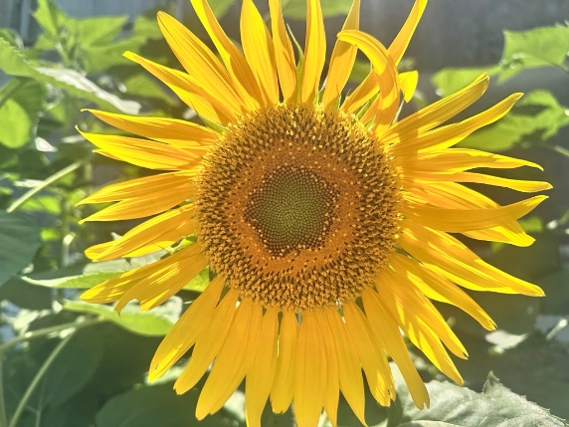
広い屋外展示場 南側

Slide 3
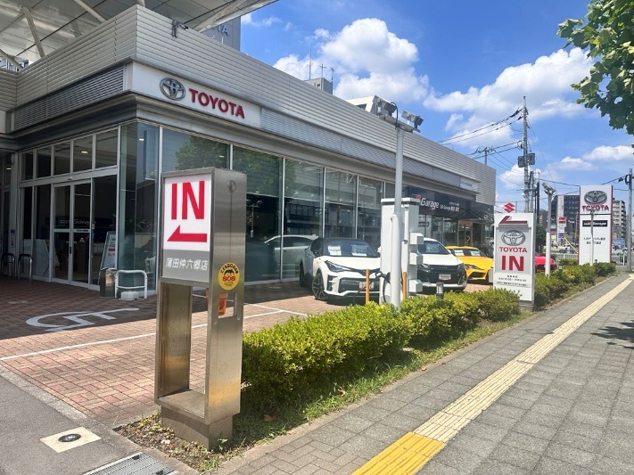
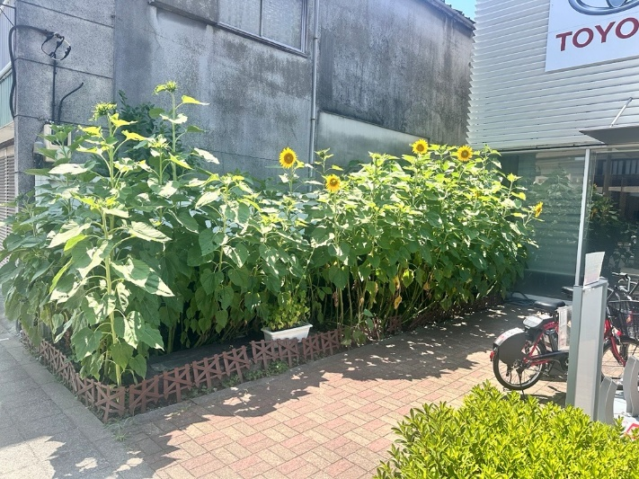
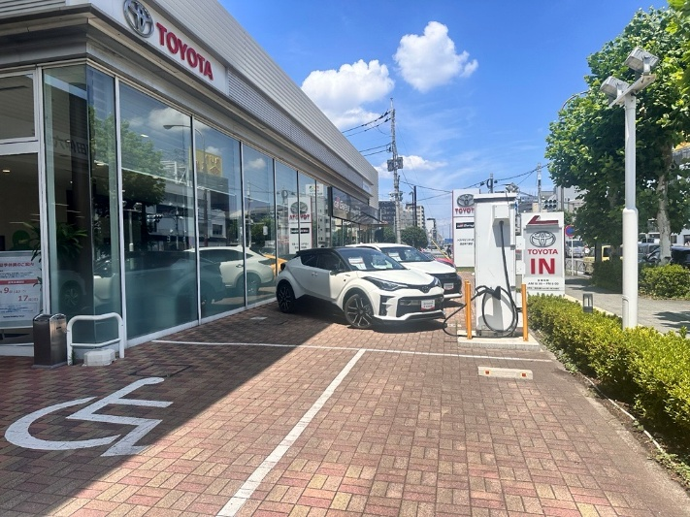
広い展示場 北側
当資料は社内限です。 無断で第三者が使用、転載することを固く禁じます。
3

Slide 4
普通車であれば北側７～８台
南側７～８台
計１４～１６台展示可能なスペースがございます。
バックヤードも広く駐車スペースがございますので、
速やかに展示場を空けることも可能です。
地域の憩いの場として、
お気軽に何なりとお申し付けください。
当資料は社内限です。
無断で第三者が使用、転載することを固く禁じます。

